Slide 1
LE RECHAUFEMENT CLIMATIQUE
Les problèmes liés à l'environnement constituent aujourd'hui une préoccupation fondamentale et néces-saire pour assurer la survie des espèces et permettre des conditions de vie décente pour les générations présentes et futures.
BTS ELEC ANNEE 2011-2012

Slide 2
SOMMAIRE
 | Sommaire | Diapo
1X | Evolution des temperatures dans le monde | 3
2 | Conséquences du réchauffement à l’échelle mondiale | 4
3 | Conséquences du réchauffement sur la France | 5
4X | Causes du réchauffement climatique | 6
5X | Mesures mises en place
BTS ELEC ANNEE 2011-2012

Slide 3
EVOLUTION DES TEMPERATURES
BTS ELEC ANNEE 2011-2012

Slide 4
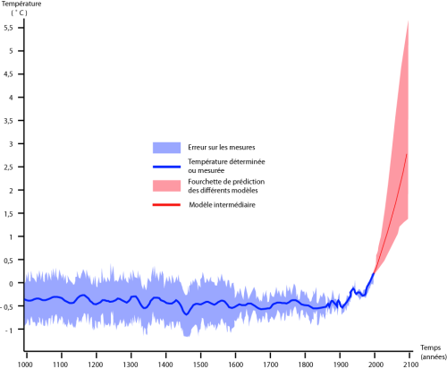
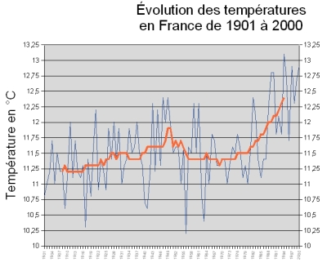
EVOLUTION DES TEMPERATURES
La température de l’air a augmenté de 0,75°C
La température a augmenté de +0,9°C au cours du 20ème siècle en France
Pour 2100 une augmentation qui va de 1,8 °C à 6 °C.
Les années les plus chaudes sont postérieur a 2000
BTS ELEC ANNEE 2011-2012

Slide 5
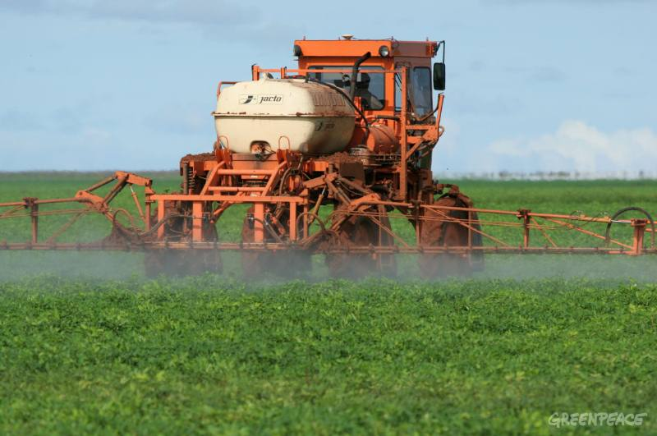
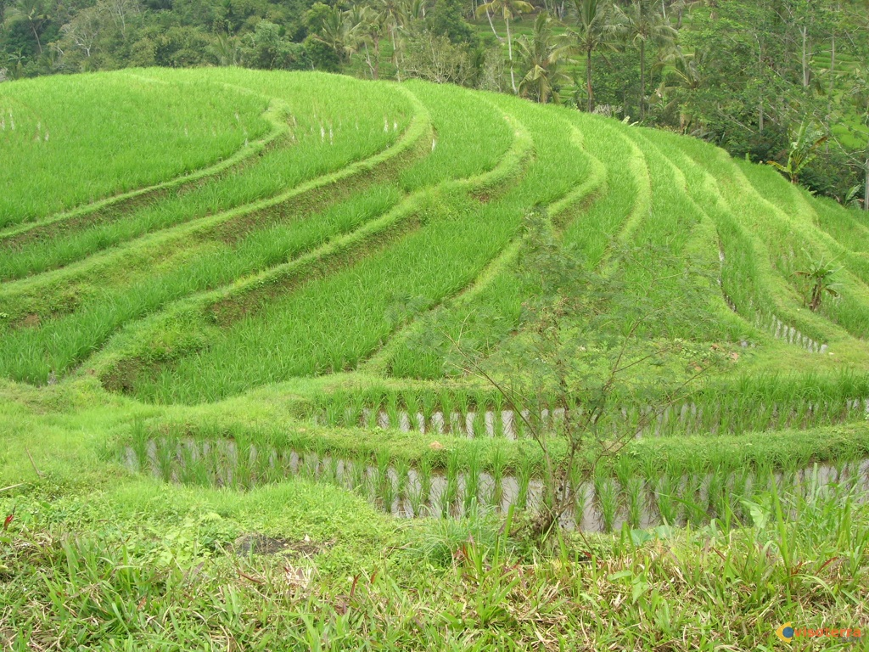
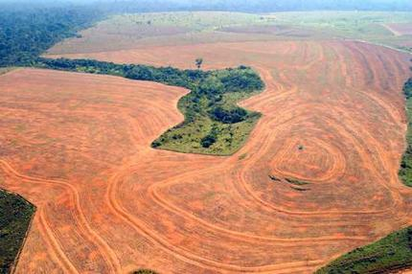
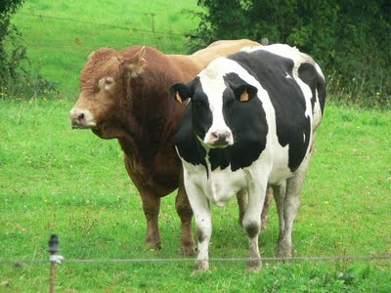
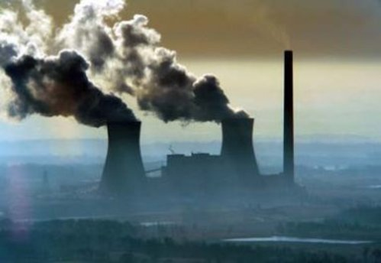
CAUSE DU RECHAUFEMENT CLIMATIQUE
Gaz a effet de serre
Les activités forestières
Les engrais agricoles
Les rizières
Activités humaines
Les ruminants
BTS ELEC ANNEE 2011-2012

Slide 6
PROTOCOLE DE KYOTO
HISTOIRE
Signé le 11 décembre 1997
Ce protocole vise à réduire, entre 2008 et 2012, de 5,2% par rapport au niveau de 1990 les émissions de 6 gaz à effet de serre
SITUATION DE LA RATIFICATION
182 pays sur 192 pays indépendants ont ratifié, accepté, accédé ou approuvé le protocole.
États-Unis, avait signé mais non ratifié le protocole
BTS ELEC ANNEE 2011-2012

Slide 7
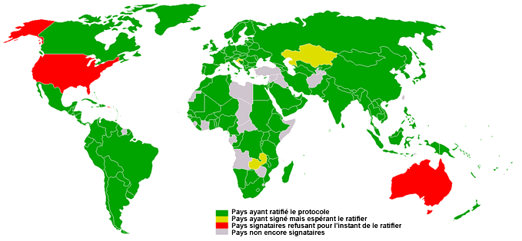
PROTOCOLE DE KYOTO
BTS ELEC ANNEE 2011-2012

Slide 8
MESURE INDIVIDUELLE
Actuellement, l'humanité rejette 6 Gigatonne d'équivalent carbone par an dans l'atmosphère.
Ils existent des gestes simples pour éviter de polluer individuellement :
Eviter l'avion autant que possible
Utiliser le moins possible son automobile
Isoler au mieux les bâtiments
BTS ELEC ANNEE 2011-2012

